Slide 1


CHỦ ĐỀ:TỪ CUỐI 1946 ĐẾN 1954

Slide 2
A.VIỆT NAM TỪ CUỐI NĂM 1946 ĐẾN NĂM 1954
Cuộc kháng chiến toàn quốc chống thực dân Pháp xâm lược bùng nổ (19/12/1946)
Cuộc chiến đấu ở các đô thị phía Bắc vĩ tuyến 16
Tích cực chuẩn bị cho cuộc chiến đấu lâu dài (tự đọc)
Chiến dịch Việt Bắc Thu- Đông năm 1947
Đẩy mạnh kháng chiến toàn dân, toàn diện. (tự đọc)

Slide 3
I. CUỘC KHÁNG CHIẾN TOÀN QUỐC CHỐNG THỰC DÂN PHÁP XÂM LƯỢC BÙNG NỔ (19/12/1946)
1. Kháng chiến toàn quốc chống thực dân Pháp xâm lược bùng nổ.
Trước ngày 19/12/1946, thực dân Pháp đã có những hành động gì nhằm đẩy nước ta nhanh đến chiến tranh?

Slide 4
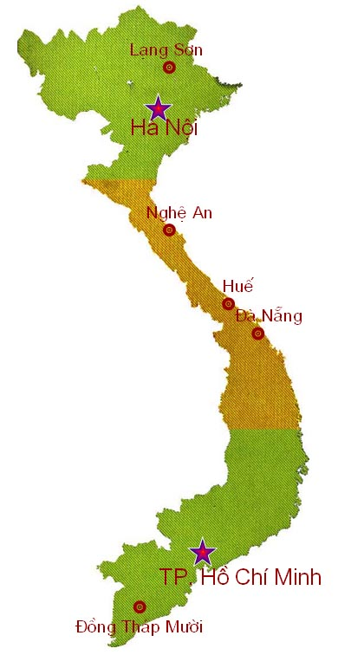

Hải Phòng
Vinh
Vĩ tuyến 16

Slide 5
I. CUỘC KHÁNG CHIẾN TOÀN QUỐC CHỐNG THỰC DÂN PHÁP XÂM LƯỢC BÙNG NỔ (19/12/1946)
1. Kháng chiến toàn quốc chống thực dân Pháp xâm lược bùng nổ.
* Nguyên nhân:
- Pháp phá hoại Hiệp ước, tấn công ta ở nhiều nơi, nhất là Hà Nội (12/1946).
- 18/12/1946, gửi tối hậu thư buộc ta phải đầu hàng.
Trước những hành động trắng trợn của Pháp thì Đảng ta có những chủ trương gì ?
Notes:
-

Slide 6
BÀI 25
NHỮNG NĂM ĐẦU CUỘC KHÁNG CHIẾN
TOÀN QUỐC CHỐNG THỰC DÂN PHÁP (1946- 1950)
I. CUỘC KHÁNG CHIẾN TOÀN QUỐC CHỐNG THỰC DÂN PHÁP XÂM LƯỢC BÙNG NỔ (19/12/1946)
1. Kháng chiến toàn quốc chống thực dân Pháp xâm lược bùng nổ.
* Nguyên nhân: Pháp tấn công ta ở nhiều nơi, nhất là Hà Nội (12/1946).
- 18/12/1946, gửi tối hậu thư buộc ta phải đầu hàng.
* Chủ trương của Đảng :
- Ngày 18,19/12/1946 Trung ương Đảng họp quyết định phát động toàn quốc kháng chiến.
- Tối 19/12/1946, Hồ Chí Minh ra Lời kêu gọi toàn quốc kháng chiến.
- Đêm 19/12/1946, kháng chiến toàn quốc bùng nổ.
Notes:
-

Slide 7
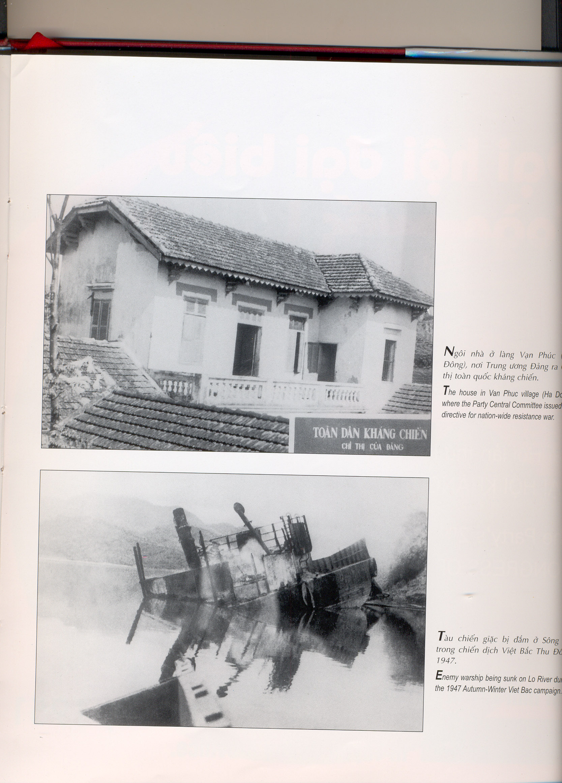
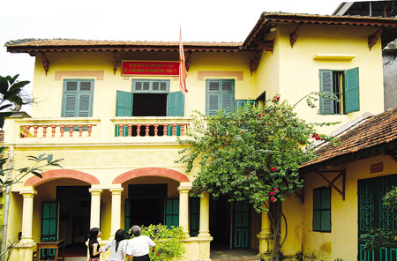
Ngôi nhà ở làng Vạn Phúc – Hà Đông nơi Trung ương Đảng
ra chỉ thị toàn quốc kháng chiến.

Slide 8
BÀI 25
NHỮNG NĂM ĐẦU CUỘC KHÁNG CHIẾN
TOÀN QUỐC CHỐNG THỰC DÂN PHÁP (1946- 1950)
Nội dung cơ bản của đường lối
kháng chiến chống thực dân Pháp
của Đảng ta là gì ?
I. CUỘC KHÁNG CHIẾN TOÀN QUỐC CHỐNG THỰC DÂN PHÁP XÂM LƯỢC BÙNG NỔ (19/12/1946)
1. Kháng chiến toàn quốc chống thực dân Pháp xâm lược bùng nổ.
2. Đường lối kháng chiến chống thực dân Pháp của ta.
- Là: toàn dân, toàn diện, trường kì, tự lực cánh sinh và tranh thủ sự ủng hộ của quốc tế .
Notes:
-

Slide 9
CẦN BIẾT lnnnl
- Kháng chiến toàn dân
Là toàn dân tham gia kháng chiến.Trong đó lực lượng vũ trang của ba thứ quân là chủ yếu (bộ đội chủ lực, bộ đội địa phương, dân quân du kích.
- Kháng chiến toàn diện
Địch đánh ta trên tất cả các mặt chính trị, quân sự, kinh tế, văn hoá. Ta phải đánh địch trên các mặt đó.
- Kháng chiến trường kỳ
Do tương quan lực lượng giữa ta và địch lúc đầu có sự chênh lệch. Vì vậy ta có thời gian để chuyển hoá lực lượng từ yếu thành mạnh.
- Tự lực cánh sinh: Vì lúc đầu ta bị bao vây, cô lập chưa có sự giúp đỡ bên ngoài. Mặt khác cuộc kháng chiến của ta phải do chính ta thực hiện.

Slide 10
II. CUỘC CHIẾN ĐẤU Ở CÁC ĐÔ THỊ PHÍA BẮC VĨ TUYẾN 16.
Notes:
-

Slide 11
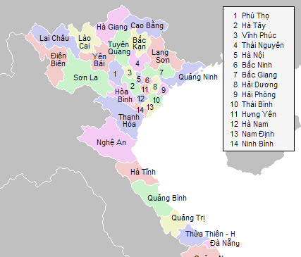
Cuộc chiến đấu ở các đô thị phía Bắc vĩ tuyến 16
HÀ NỘI

Slide 12
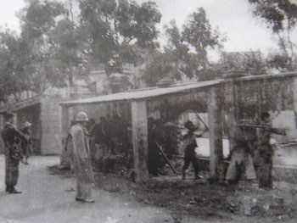
Đục thông tường nhà nọ sang nhà kia, làm thành những con đường bí mật khắp thành phố.

Slide 13
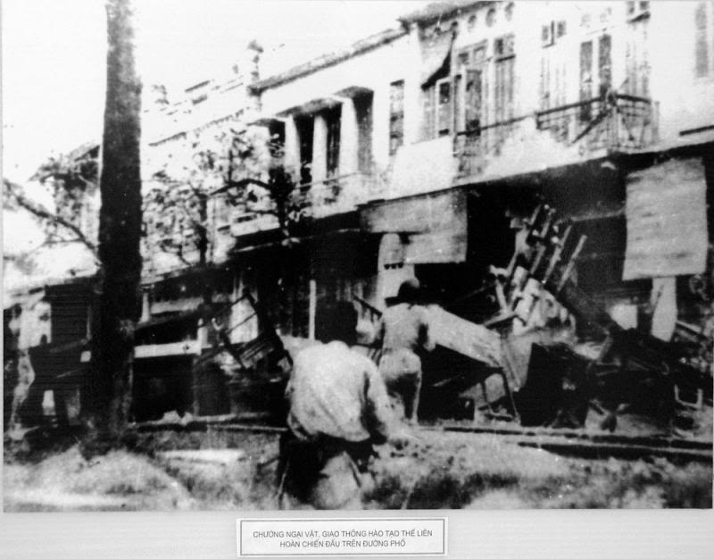
Chướng ngại vật giao thông hào tạo thế liên hoàn chiến đấu trên đường phố

Slide 14
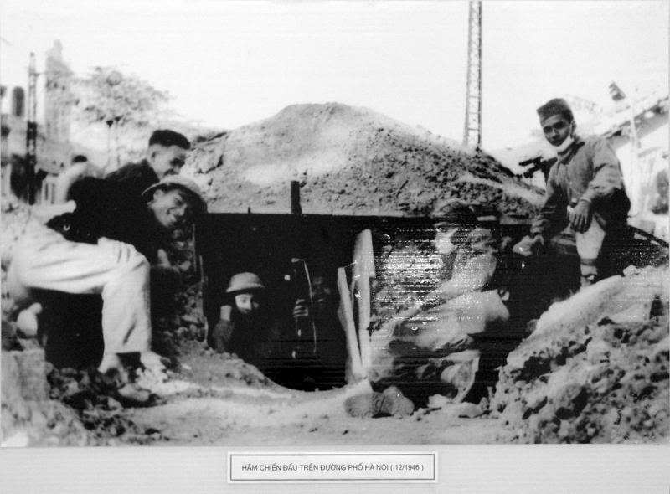
Hầm chiến đấu trên đường phố Hà Nội (12/1946)

Slide 15
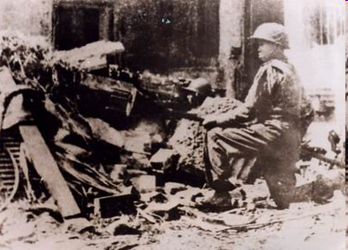
Người trong ảnh là chiến sĩ Nguyễn Văn Thiềng, còn gọi là Trần Thành, quê ở phố hàng Vôi – Hà Nội.
“Quyết tử quân” Hà Nội ôm bom ba càng đón đánh xe tăng Pháp
Bức ảnh phản ánh một hiện thực lịch sử sinh động về các chiến sĩ trung đoàn Thủ đô “quyết tử” cho “Tổ quốc quyết sinh”. Hành động quyết tử của chiến sĩ Trần Thành mãi mãi là tấm gương sáng về tinh thần yêu nước và lòng dũng cảm sẵn sàng hy sinh để bảo vệ Tổ quốc mà các thế hệ thanh niên cần học tập…
Quan sát bức ảnh em có suy nghĩ gì về tinh thần chiến đấu của chiến sĩ Hà Nội?

Slide 16
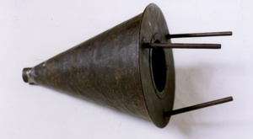
Bom ba càng vũ khí chiến đấu của quân dân Hà Nội năm 1946

Slide 17
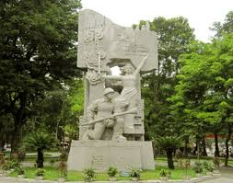
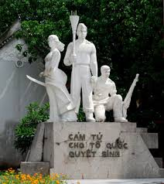
Tượng đài “Quyết tử cho Tổ quốc quyết sinh”

Slide 18
Cuộc chiến đấu tại các đô thị phía Bắc vĩ tuyến 16
HÀ NỘI
Nam Định

Slide 19
Ý nghĩa:
Cuộc chiến đấu ở các đô thị đã mang lại ý nghĩa như thế nào?
- Giam chân địch ở các đô thị, giảm bước tiến của chúng
Tạo điều kiện để trung ương Đảng và bộ đội chủ lực rút lui an toàn chuẩn bị kháng chiến lâu dài.

Slide 20
BÀI 25
NHỮNG NĂM ĐẦU CUỘC KHÁNG CHIẾN
TOÀN QUỐC CHỐNG THỰC DÂN PHÁP (1946- 1950)
IV. Chiến dịch Việt Bắc Thu- Đông năm 1947
Notes:
-

Slide 21
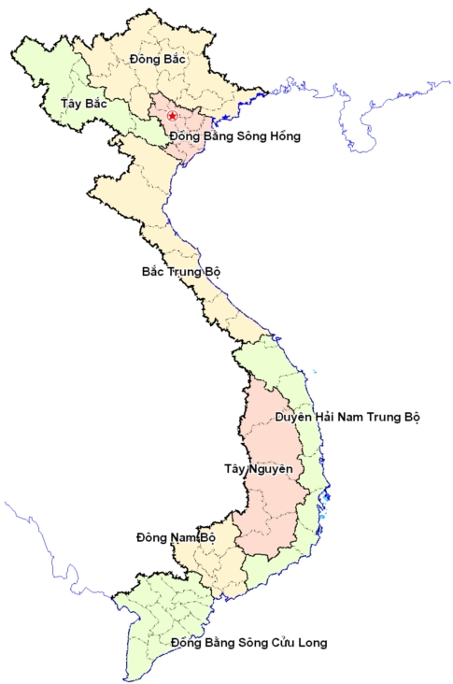
Căn cứ địa Việt Bắc gồm mấy tỉnh
Kể tên các tỉnh?
TRUNG QUỐC
Việt Bắc

Slide 22
a. Âm mưu của Pháp:
1. Thực dân Pháp tiến công Căn cứ địa kháng chiến Việt Bắc
- Tiêu diệt bộ đội chủ lực.
- Đập tan cơ quan đầu não kháng chiến.
- Khoá chặt biên giới Việt – Trung, cô lập Việt Bắc
=> Phương châm “ đánh nhanh, thắng nhanh”
Thực dân Pháp tiến công căn cứ địa Việt Bắc với âm mưu gì?

Slide 23
b. Hành động
Để thực hiện được âm mưu đó thực dân Pháp có hành động gì ?
- Pháp chia làm Ba cánh quân: dù, bộ, thủy -> tạo thế gọng kìm kẹp chặt Việt Bắc

Slide 24
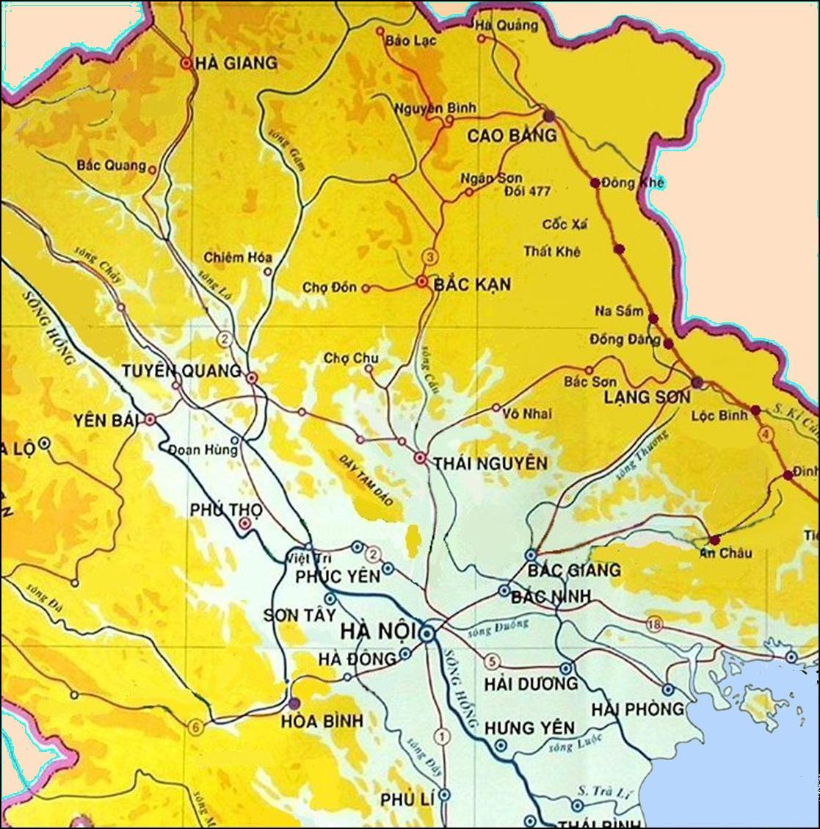

Đèo Bông Lau
Đài Thị
Khe lau
Chiến thuật gọng kìm,
kẹp chặt Việt Bắc
Chợ Mới
07-10-1947
09-10-1947
Nơi quân Pháp nhảy dù
VIỆT BẮC THU ĐÔNG 1947
Mũi tấn công của quân Pháp
Notes:
Copyright (c) 2005 - Doan Van Hung, Khoa Lich su- ĐH Quy Nhon

Slide 25
2. Quân dân ta chiến đấu bảo vệ căn cứ Việt Bắc
a. Diễn biến
Trước âm mưu và hành động của thực dân Pháp, quân ta đã chiến đấu bảo vệ căn cứ địa Việt Bắc như thế nào ?

Slide 26
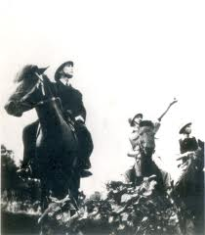
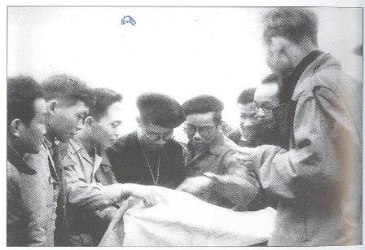
Tổng chỉ huy Võ Nguyên Giáp
trong chiến dịch
Chủ tịch Hồ Chí Minh và Hội đồng Chính phủ nghe đồng chi Võ Nguyên Giáp báo cáo tình hình Chiến dịch Việt Bắc Thu - Đông 1947

Slide 27
Đèo Bông Lau
Đài Thị
Khe lau
07-10-1947
Chợ Mới
09-10-1947
Nơi quân Pháp nhảy dù
VIỆT BẮC THU ĐÔNG 1947
Mũi tấn công của quân Pháp
Notes:
Copyright (c) 2005 - Doan Van Hung, Khoa Lich su- ĐH Quy Nhon

Slide 28
Đèo Bông Lau
Đài Thị
30-10-1947
10-11-1947
Khe lau
Chợ Mới
24-10-1947
Nơi quân Pháp nhảy dù
Mũi tấn công của quân Pháp
Quân Pháp rút lui
VIỆT BẮC THU ĐÔNG 1947
Ta phản công
Ta bao vây
Notes:
Copyright (c) 2005 - Doan Van Hung, Khoa Lich su- ĐH Quy Nhon

Slide 29
Kết quả Chiến dịch Việt Bắc - Thu đông 1947 ?
b. Kết quả:
- Pháp phải rút khỏi Việt Bắc.
- Cơ quan đầu não kháng chiến được bảo toàn.
- Ta ngày càng trưởng thành về nhiều mặt.

Slide 30
Chiến dịch Việt Bắc Thu – Đông thắng lợi có ý nghĩa lịch sử gì ?

Slide 31
c. Ý nghĩa:
- Ta buộc Pháp phải chuyển sang đánh lâu dài với ta.
- Lực lượng so sánh giữa ta và địch bắt đầu thay đổi có lợi cho ta.
- Sau chiến thắng Việt Bắc ta có thêm điều kiện để xây dựng và phát triển lực lượng kháng chiến toàn quốc, toàn dân, toàn diện, trường kì, tự lực cánh sinh.

Slide 32
B. BƯỚC PHÁT TRIỂN MỚI CỦA CUỘC KHÁNG CHIẾN TOÀN QUỐC CHỐNG THỰC DÂN PHÁP (1950-1953)
I.Chiến dịch Biên giới thu –đông 1950
1. Hoàn cảnh lịch sử mới
Hoàn cảnh thế giới trong chiến dịch biên giới ntn ?
* Thế giới:
+ 1-10- 1949, cách mạng Trung Quốc thành công.
+ Năm 1950 ,nhiều nước đặt quan hệ ngoại giao với nước ta
* Đông Dương:
+ Lực lượng của ta ngày càng lớn mạnh
+ Quân Pháp liên tiếp thất bại trên chiến trường
+ Mĩ can thiệp sâu và “dính líu” trực tiếp vào cuộc chiến tranh Đông Dương .
Đông dương có hoàn cảnh ntn ?

Slide 33
B.BƯỚC PHÁT TRIỂN MỚI CỦA CUỘC KHÁNG CHIẾN TOÀN QUỐC CHỐNG THỰC DÂN PHÁP (1950-1953)
1. Hoàn cảnh lịch sử mới
2. Quân ta tiến công địch ở biên giới phía Bắc
a. Âm mưu của Pháp
Âm mưu của Pháp ở Biên giới phía bắc ?
Thực hiện kế hoạch Rơ – ve nhằm:
+ Khóa chặt biên giới Việt – Trung
+ Cô lập căn cứ địa Việt Bắc
=> Chuẩn bị tấn công lên Việt Bắc lần 2

Slide 34
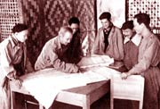
b, Chủ trương của ta
Tháng 6/1950 ta quyết định mở chiến dịch Biên giới nhằm:
+ Tiêu diệt một bộ phận sinh lực địch
+ Khai thông đường liên lạc với quốc tế
+ Mở rộng căn cứ địa Việt Bắc
Ban thường vụ Trung ương Đảng họp bàn mở chiến dịch Biên giới

Slide 36
B. BƯỚC PHÁT TRIỂN MỚI CỦA CUỘC KHÁNG CHIẾN TOÀN QUỐC CHỐNG THỰC DÂN PHÁP (1950-1953)
1. Hoàn cảnh lịch sử mới
2. Quân ta tiến công địch ở biên giới phía Bắc
a. Âm mưu của Pháp
b. Chủ trương của ta
6- 1950, ta chủ trương mở chiến dịch Biên giới nhằm:
+ Tiêu diệt một bộ phận sinh lực địch
+ Khai thông con liên lạc quốc tế giữa ta với Trung Quốc và các nước dân chủ trên thế giới.
+ Mở rộng, củng cố căn cứ địa Việt Bắc
Ta có chủ trương ntn ?

Slide 37
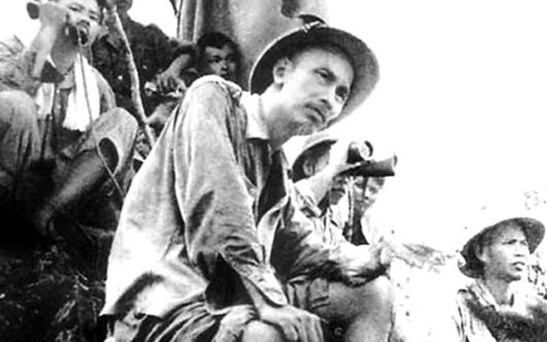
Cuối tháng 8.1950, Chủ tịch Hồ Chí Minh đã lên Cao Bằng để cùng Bộ chỉ huy trực tiếp chỉ đạo chiến dịch. Bác Hồ đã ra sở chỉ huy tiền phương, trực tiếp ra trận địa quan sát điều đó đã gây xúc động mạnh mẽ trong lòng cán bộ chiến sỹ, đặc biệt là với nhân dân các dân tộc Cao Bằng. Vì vậy khắp mặt trận nô nức thi đua lập chiến công.
Bác Hồ trực tiếp ra trận, quan sát đồn Đông Khê

Slide 38
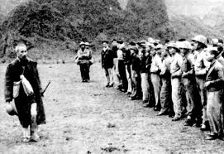
Bác Hồ thăm một đơn vị tham gia chiến dịch Biên giới thu – đông 1950

Slide 40

T33-B26:BƯỚC PHÁT TRIỂN MỚI CỦA CUỘC KHÁNG CHIẾN TOÀN QUỐC CHỐNG THỰC DÂN PHÁP(1950-1953)
I.CHIẾN DỊCH BIÊN GIỚI THU – ĐÔNG 1950
1. Hoàn cảnh lịch sử mới
Với kế hoạch Rơ-ve, Pháp có âm mưu gì?
2. Quân ta tiến công địch ở biên giới phía Bắc
a, Âm mưu của địch
- Đề ra kế hoạch Rơ - ve
+ Khoá cửa biên giới Việt – Trung
+ Thiết lập hành lang Đông – Tây
+ Cô lập căn cứ địa Việt – Bắc
+ Chuẩn bị tấn công Việt Bắc lần thứ 2
Trước tình hình đó chủ trương của ta như thế nào?
b, Chủ trương của ta
Tháng 6/1950 ta quyết định mở chiến dịch Biên giới nhằm:
+ Tiêu diệt một bộ phận sinh lực địch
+ Khai thông đường liên lạc với quốc tế
+ Mở rộng căn cứ địa Việt Bắc

Slide 41
B. BƯỚC PHÁT TRIỂN MỚI CỦA CUỘC KHÁNG CHIẾN TOÀN QUỐC CHỐNG THỰC DÂN PHÁP (1950-1953)
1. Hoàn cảnh lịch sử mới
2. Quân ta tiến công địch ở biên giới phía Bắc
a. Âm mưu của Pháp
b. Chủ trương của ta
c. Diễn biến SGK
- 18- 9 -1950, quân ta tiêu diệt Đông Khê, uy hiếp Thất Khê, Cao Bằng bị cô lập.
-> Hệ thống phòng ngự của địch trên đường số 4 bị lung lay.
- Quân Pháp được lệnh rút theo đường số 4 nhưng bị quân ta mai phục chặn đánh.
- 22- 10- 1950, quân Pháp rút khỏi đường số 4.
Nêu diễn biến của chiến dịch biên giới ?

Slide 42
1. Hoàn cảnh lịch sử mới
2. Quân ta tiến công địch ở biên giới phía Bắc
a. Âm mưu của Pháp
b. Chủ trương của ta
c. Diễn biến:
d. Kết quả:
Kết quả chiến dịch biên giới ?
- Ta giải phóng vùng biên giới Việt-Trung dài 750km từ Cao Bằng đến Đình Lập với 35 vạn dân.
Hành lang Đông-Tây bị chọc thủng ở Hoà Bình.
Thế bao vây địch ở căn cứ địa Việt Bắc bị phá vỡ.
Kế hoạch Rơ-ve của Pháp bị phá sản.

Slide 43
B. BƯỚC PHÁT TRIỂN MỚI CỦA CUỘC KHÁNG CHIẾN TOÀN QUỐC CHỐNG THỰC DÂN PHÁP (1950-1953)
1. Hoàn cảnh lịch sử mới
2. Quân ta tiến công địch ở biên giới phía Bắc
a. Âm mưu của Pháp
b. Chủ trương của ta
c. Diễn biến:
d. Kết quả:
e. Ý nghĩa:
- Đường liên lạc của ta với các nước xã hội chủ nghĩa được khai thông.
Quân đội ta đã trưởng thành, giành thế chủ động về chiến lược trên chiến trường chính (Bắc Bộ);
Mở ra bước phát triển mới của cuộc kháng chiến.
Ý nghĩa chiến dịch biên giới ntn ?

Slide 44
g. Nguyên nhân thắng lợi của chiến dịch Biên giới thu – đông 1950 :
- Do sự chỉ huy tài tình, sáng suốt của Đảng và Bác Hồ.
- Tinh thần chiến đấu quả cảm của quân và dân ta.
- Sự ủng hộ, giúp đỡ của của bạn bè quốc tế
Nguyên nhân ta thắng chiến dịch Thu-Đông 1950 ?

Slide 45
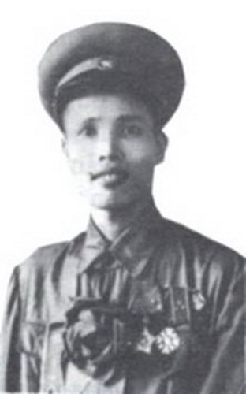
La Văn Cầu sinh năm 1932, dân tộc Tày, quê ở huyện Trùng Khánh, tỉnh Cao Bằng. Ông đã chiến đấu 29 trận, trận nào cũng thể hiện rõ tinh thần gương mẫu, dũng cảm, kiên quyết vượt qua khó khăn, chấp hành nghiêm mệnh lệnh, hoàn thành xuất sắc nhiệm vụ được giao. Trận Đông Khê (năm 1950), cánh tay phải bị đạn bắn gãy nát, La Văn Cầu khẩn thiết yêu cầu đồng đội chặt hộ cánh tay để khỏi vướng rồi lại tiếp tục ôm bộc phá xông lên, phá tan lô cốt đầu cầu, mở đường cho đơn vị xung phong diệt gọn vị trí địch.
Anh hùng La Văn Cầu

Slide 46
B.BƯỚC PHÁT TRIỂN MỚI CỦA CUỘC KHÁNG CHIẾN TOÀN QUỐC CHỐNG THỰC DÂN PHÁP (1950-1953)
II. Âm mưu đẩy mạnh chiến tranh xâm lược Đông Dương của thực dân Pháp
(HS Tự học).
III. Đại hội đại biểu toàn quốc lần thứ II của Đảng (2 -1951)

Slide 47
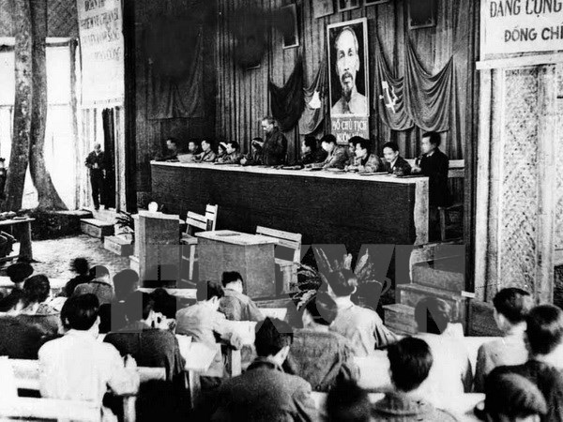
B.BƯỚC PHÁT TRIỂN MỚI CỦA CUỘC KHÁNG CHIẾN TOÀN QUỐC CHỐNG THỰC DÂN PHÁP (1950-1953)
III. Đại hội đại biểu toàn quốc lần thứ II của Đảng (2 -1951)
Đại hội đại biểu toàn quốc lần thứ II của Đảng diễn ra có nội dung ntn ?
Đại hội đại biểu lần thứ II của Đảng

Slide 48
B.BƯỚC PHÁT TRIỂN MỚI CỦA CUỘC KHÁNG CHIẾN TOÀN QUỐC CHỐNG THỰC DÂN PHÁP (1950-1953)
III. Đại hội đại biểu toàn quốc lần thứ II của Đảng (2 -1951)
1. Nội dung
Tháng 2- 1951 Đại hội đại biểu lần thứ II họp tại Chiêm Hoá - Tuyên Quang.
- Đại hội thông qua “ Báo cáo chính trị” của Chủ tịch Hồ Chí Minh và Báo cáo “ Bàn về cách mạng Việt Nam” của Tổng Bí thư Trường Chinh.
- Đại hội quyết định đưa Đảng ra hoạt động công khai lấy tên là Đảng Lao động Việt Nam, bầu Ban Chấp hành Trung ương và Bộ Chính trị do Hồ Chí Minh làm Chủ tịch và Trường Chinh làm Tổng Bí thư.

Slide 49
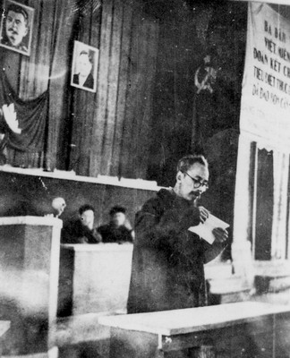
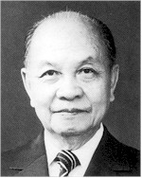
B.BƯỚC PHÁT TRIỂN MỚI CỦA CUỘC KHÁNG CHIẾN TOÀN QUỐC CHỐNG THỰC DÂN PHÁP (1950-1953)
III. Đại hội đại biểu toàn quốc lần thứ II của Đảng (2 -1951)
1. Nội dung
Chủ tịch Hồ Chí Minh đọc
Báo cáo chính trị tại Đại hội II
Trường Chinh
Tổng bí thư của Đảng

Slide 50
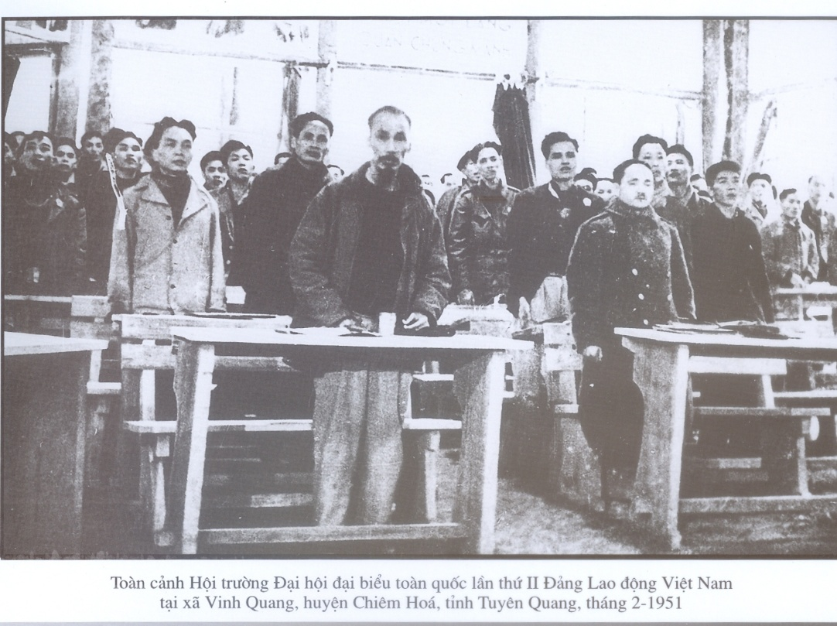
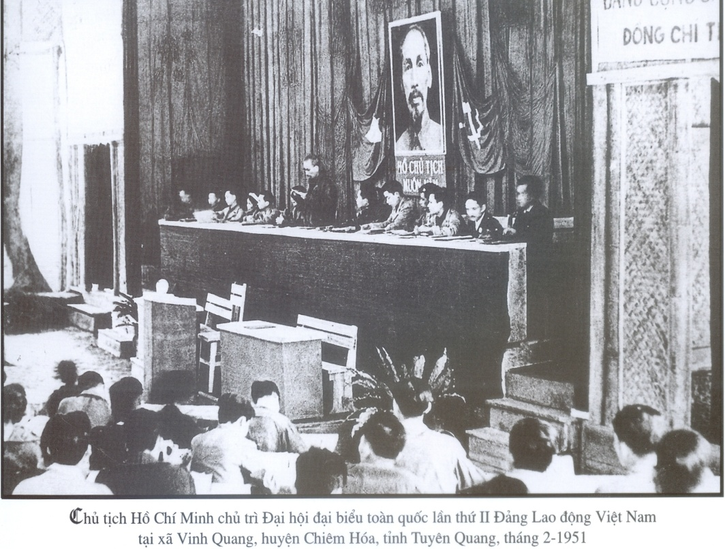
B. BƯỚC PHÁT TRIỂN MỚI CỦA CUỘC KHÁNG CHIẾN TOÀN QUỐC CHỐNG THỰC DÂN PHÁP (1950-1953)
III. Đại hội đại biểu toàn quốc lần thứ II của Đảng (2 -1951)
Quang cảnh Hội nghị

Slide 51
B.BƯỚC PHÁT TRIỂN MỚI CỦA CUỘC KHÁNG CHIẾN TOÀN QUỐC CHỐNG THỰC DÂN PHÁP (1950-1953)
III. Đại hội đại biểu toàn quốc lần thứ II của Đảng (2 -1951)
1. Nội dung
2. Ý nghĩa
- Đại hội đánh dấu bước trưởng thành của Đảng trong trình lãnh đạo cách mạng, có tác dụng thúc đẩy cuộc kháng chiến chống Pháp đi đến thắng lợi.
Nêu ý nghĩa Đại hội toàn quốc lần thứ II của đảng ?

Slide 52
C.CUỘC KHÁNG CHIẾN TOÀN QUỐC CHỐNG PHÁP XÂM LƯỢC KẾT THÚC
I/ Kế hoạch Na-va của Pháp-Mĩ
II/ Cuộc tiến công chiến lược Đông-Xuân 1953-1954 và chiến dịch lịch sử Điện Biên Phủ 1954
III/ Hiệp định Giơ-ne-vơ về chấm dứt chiến tranh ở Đông Dương (1954)
IV/ Ý nghĩa lịch sử, nguyên nhân thắng lợi của cuộc kháng chiến chống Pháp (1945-1954)

Slide 53
I. Kế hoạch Na – Va của Pháp - Mĩ
- 7 -5 -1953, tướng Na-Va được cử sang làm tổng chỉ huy quân đội Pháp ở Đông Dương và đề ra kế họach Na -Va
? Kế hoạch Na - va do ai đề ra? Đề ra vào thời gian nào?

Slide 54
I. Kế hoạch Na – Va của Pháp - Mĩ
? Nôi dung của kế hoạch Na –Va

Slide 55
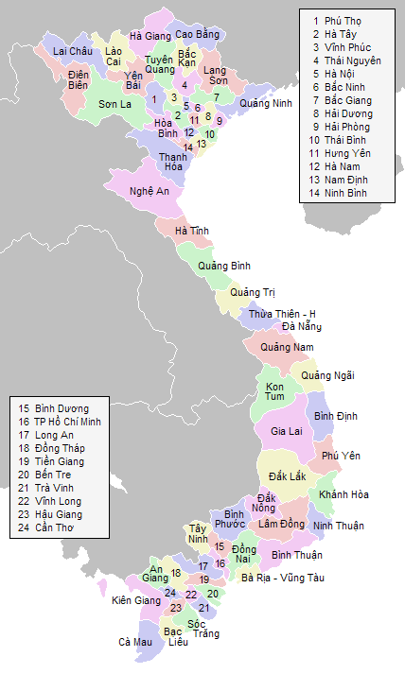
44 tiểu đoàn
- Nội dung:
Phòng ngự
Bước 1: Trong thu-đông 1953 và xuân 1954, giữ thế phòng ngự chiến lược ở miền Bắc, thực hiện tiến công chiến lược ở miền Trung và miền Nam Đông Dương
L À O
Chuyển quân
Chuyển quân
Tiến công
Bước 2: Từ thu –đông 1954, thực hiện tiến công chiến lược ở miền Bắc , giành thắng lợi quân sự quyết định, kết thúc chiến tranh”
CAM PU CHIA
Tiến công
LƯỢC ĐỒ CÁC NƯỚC ĐÔNG DƯƠNG

Slide 56
I. Kế hoạch Na – Va của Pháp - Mĩ
- 7 -5 -1953, tướng Na-Va được cử sang làm tổng chỉ huy quân đội Pháp ở Đông Dương và đề ra kế họach Na -Va
- Nội dung : SGK (T119)
- Thực hiện:Pháp xin Mĩ tăng viện trợ,tăng quân,tập chung quân ở đồng bằng Bắc Bộ
Để thực hiện kế hoạch Na – Va, Pháp đã làm gì?

Slide 57
Đồng bằng Bắc bộ 44
TĂNG VIỆN BINH :
12 TIỂU ĐOÀN
L À O
QUÂN PHÁP Ở TOÀN ĐÔNG DƯƠNG : 84 TIỂU ĐOÀN
LƯỢC ĐỒ CÁC NƯỚC ĐÔNG DƯƠNG

Slide 58
MỸ VIỆN TRỢ CHO PHÁP TRONG CHIẾN TRANH Ở ĐÔNG DƯƠNG
Năm | Tỉ Franc | Tỉ lệ trong ngân sách Đông Dương
1950 | 52 | 19%
1951 | 62 | 16%
1952 | 200 | 35%
1953 | 285 | 43%
1954 | 555 | 73%
Notes:
Copyright © 2004 Doan Van Hung- Khoa Lich Su, Dai hoc QuyNhon

Slide 59
II. Cuộc tiến công chiến lược Đông –Xuân 1953 – 1954 và chiến dịch lịch sử Điện Biên Phủ
1. Cuộc tiến công chiến lược Đông – Xuân 1953 -1954.

Slide 60
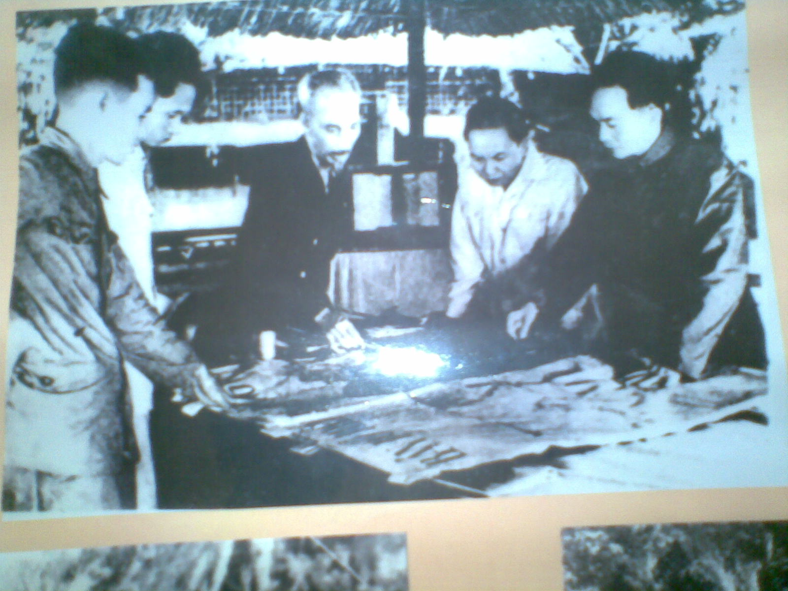
Nguyễn Chí Thanh
Phạm Văn Đồng
Hồ Chí Minh
Trường Chinh
Võ Nguyên Giáp
Bộ chính trị trung ương Đảng đã đề ra chủ trương tác chiến như thế nào?
Bộ Chính trị Trung ương Đảng họp quyết định chủ trương tác chiến Đông - Xuân
1953 - 1954.

Slide 61
1. Cuộc tiến công chiến lược Đông – Xuân 1953 -1954.
a. Chủ trương của ta:
- Tập trung lực lượng tiến công vào những hướng quan trọng về chiến lược mà lực lượng địch tương đối yếu
+ Tiêu diệt mộ bộ phận sinh lực địch.
+ Giải phóng đất đai, buộc địch phải phân tán lực lượng đối phó với ta.

Slide 62
Phương châm chiến lược của ta là gì?
Tích cực, chủ động, cơ động, linh hoạt, đánh ăn chắc, đánh chắc thắng

Slide 63
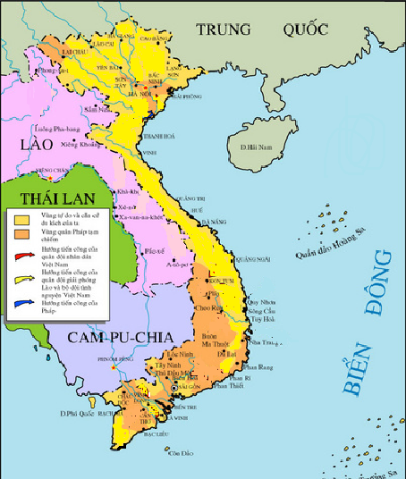
LAI CHÂU
Phong - xa - lì
1
Hướng tiến quân của quân đội nhân dân Việt Nam
Điện Biên Phủ
1
2
HÀ NỘI
Nơi địch tập trung quân
Luông Pha - bang
Xê nô
Địa danh
Hướng tiến công của quân đội giải phóng Lào và quân tình nguyện Việt Nam
Thà Khẹt
Xê - nô
KON TUM
Plây Cu
Hướng tiến công của Pháp
SÀI GÒN
Hình 53: Hình thái chiến trường trên các mặt trận Đông - Xuân 1953 - 1954

Slide 64
Thời gian | Chiến dịch của ta | Kết quả | Đối phó của Pháp
Pháp phải tăng cường quân cho Điện Biên Phủ. Điện Biên Phủ trở thành nơi tập trung quân thứ 2 của Pháp
12- 1953
Chiến dịch
Tây Bắc
Giải phóng
Lai Châu

Slide 65
LAI CHÂU
Phong - xa - lì
Điện Biên Phủ
1
2
HÀ NỘI
Luông Pha - bang
3
Thà Khẹt
Xê - nô
KON TUM
Plây Cu
SÀI GÒN
Hình 53: Hình thái chiến trường trên các mặt trận Đông - Xuân 1953 - 1954

Slide 66
Thời gian | Chiến dịch của ta | Kết quả | Đối phó của Pháp
Chiến dịch
Tây Bắc
Giải phóng
Lai Châu
Tăng cường quân cho Điện Biên Phủ => nơi tập trung quân thứ 2 của Pháp
12- 1953
Chiến dịch Trung Lào
Giải phóng Thà khẹt
Tăng cường quân cho Xê Nô => nơi tập trung quân thứ 3 của Pháp
12- 1953

Slide 67
LAI CHÂU
Phong - xa - lì
2
Điện Biên Phủ
1
HÀ NỘI
4
Luông Pha - bang
3
Thà Khẹt
Xê - nô
KON TUM
Plây Cu
SÀI GÒN
Hình 53: Hình thái chiến trường trên các mặt trận Đông - Xuân 1953 - 1954

Slide 68
Thời gian | Chiến dịch của ta | Kết quả | Đối phó của Pháp
Chiến dịch
Tây Bắc
Giải phóng
Lai Châu
Tăng cường quân cho Điện Biên Phủ => nơi tập trung quân thứ 2 của Pháp
12- 1953
Chiến dịch Trung Lào
Giải phóng Thà khẹt
Tăng cường quân cho Xê Nô => nơi tập trung quân thứ 3 của Pháp
12- 1953
Chiến dịch Thượng Lào
Tăng cường quân cho Luông Pha –Bang => nơi tập trung quân thứ 4 của Pháp
1 - 1954
Giải phóng Phong Xa Lì

Slide 69
LAI CHÂU
Phong - xa - lì
2
Điện Biên Phủ
1
HÀ NỘI
4
Luông Pha - bang
3
Thà Khẹt
Xê - nô
KON TUM
5
Plây Cu
Tuy Hoøa
SÀI GÒN
Hình 53: Hình thái chiến trường trên các mặt trận Đông - Xuân 1953 - 1954

Slide 70
Thời gian | Chiến dịch của ta | Kết quả | Đối phó của Pháp
Chiến dịch
Tây Bắc
Giải phóng
Lai Châu
Tăng cường quân cho Điện Biên Phủ => nơi tập trung quân thứ 2 của Pháp
12- 1953
Chiến dịch Trung Lào
Giải phóng Thà khẹt
Tăng cường quân cho Xê Nô => nơi tập trung quân thứ 3 của Pháp
12- 1953
1 -1954
Chiến dịch Thượng Lào
Giải phóng Phong Xa Lì
Tăng cường quân cho Luông Pha –Bang => nơi tập trung quân thứ 4 của Pháp
Giải phóng
Kon Tum
Tăng cường quân cho Plây Ku => nơi tập trung quân thứ 5 của Pháp
2 -1954
Chiến dịch Bắc Tây Nguyên

Slide 71
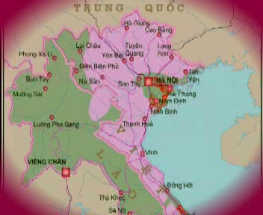
II/ Cuộc tiến công chiến lược Đông-Xuân 1953-1954 và chiến dịch lịch sử Điện Biên Phủ 1954
Điện Biên Phủ là một thung lũng lòng chảo rộng lớn nằm ở phía tây vùng núi rừng Tây Bắc, cách thủ đô Hà Nội khoảng 300km đường chim bay. Thung lũng này có chiều rộng khoảng 8km, chiều dài khoảng 18km, nằm gần biên giới Việt Lào, trên một ngã ba của nhiều tuyến đường quan trọng. Xung quanh thung lũng là một vùng núi rừng trùng điệp bao bọc.
Thời tiết Điện Biên Phủ chia làm 2 mùa rõ rệt. Mùa khô từ tháng 10 đến tháng 3, mùa mưa từ tháng 4 đến tháng 9. Vào mùa khô sương mù dày đặc từ 3 giờ chiều hôm trước tới 9 giờ sáng hôm sau. Về mùa mưa, mưa kéo dài, nhiều lũ, độ ẩm lớn
=> Địa hình rất hiểm trở

Slide 72
2. Chiến dịch lịch sử Điện Biên Phủ ( 1954)
a. Âm mưu của Pháp - Mĩ
Xây dựng Điện Biên Phủ thành tập đoàn cứ điểm mạnh nhất Đông Dương với 49 cứ điển chia làm 3 phân khu(Bắc-Trung-Nam).
Với vị trí chiến lược của Điện Biên Phủ, Pháp -Mĩ đã có âm mưu gì ?

Slide 73

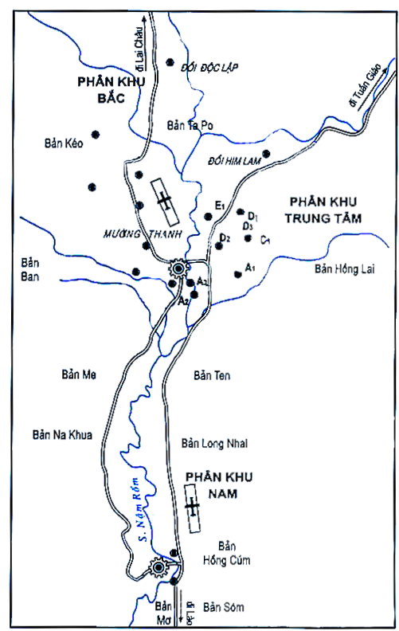






LƯỢC ĐỒ CỨ ĐIỂM ĐIÊN BIÊN PHỦ
PHÂN KHU BẮC
L À O
PHÂN KHU TRUNG TÂM
Sân bay
Sở chỉ huy địch
CAM PU CHIA
PHÂN KHU NAM
Sân bay

Slide 74
LƯỢC ĐỒ CỨ ĐIỂM ĐIÊN BIÊN PHỦ
THẢO LUẬN NHÓM
Điểm yếu của quân Pháp ở cứ điểm Điện Biện Phủ?
PHÂN KHU BẮC
L À O
PHÂN KHU TRUNG TÂM
Sân bay
Sở chỉ huy địch
CAM PU CHIA
PHÂN KHU NAM
Sân bay

Slide 75
2. Chiến dịch lịch sử Điện Biên Phủ ( 1954)
b. Chủ trương của ta

Slide 76
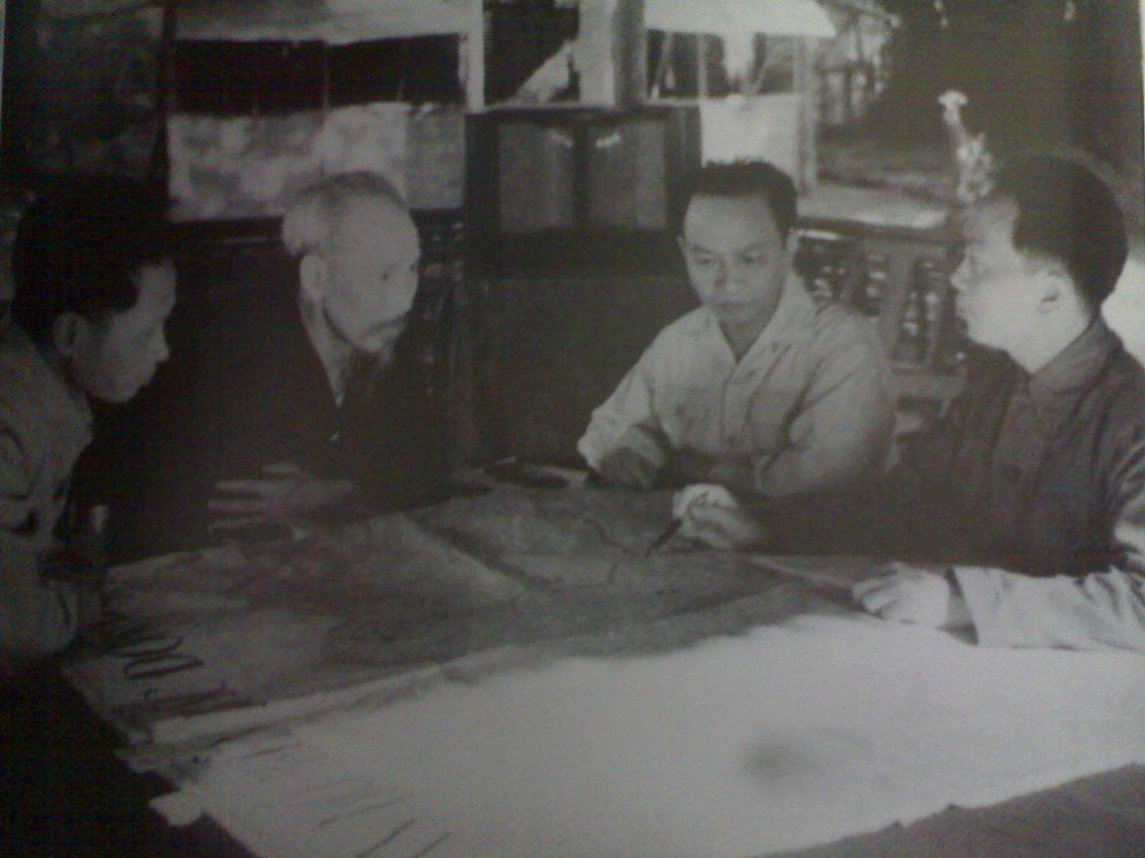
b. Chủ trương của ta.
12 -1953, Bộ chính trị, trung ương Đảng quyết định mở chiến dịch Điện Biên Phủ
+ Tiêu diệt lực lượng địch
+ Giải phóng vùng Tây Bắc, tạo điều kiện giải phóng Bắc Lào
Bộ chính trị và Trung ương Đảng họp 12 -1953
Bộ chính trị và trung ương Đảng đã đề ra chủ trương gì?

Slide 77
Quân và dân ta đã chuẩn bị cho chiến dịch Điện Biên Phủ như thế nào?

Slide 78
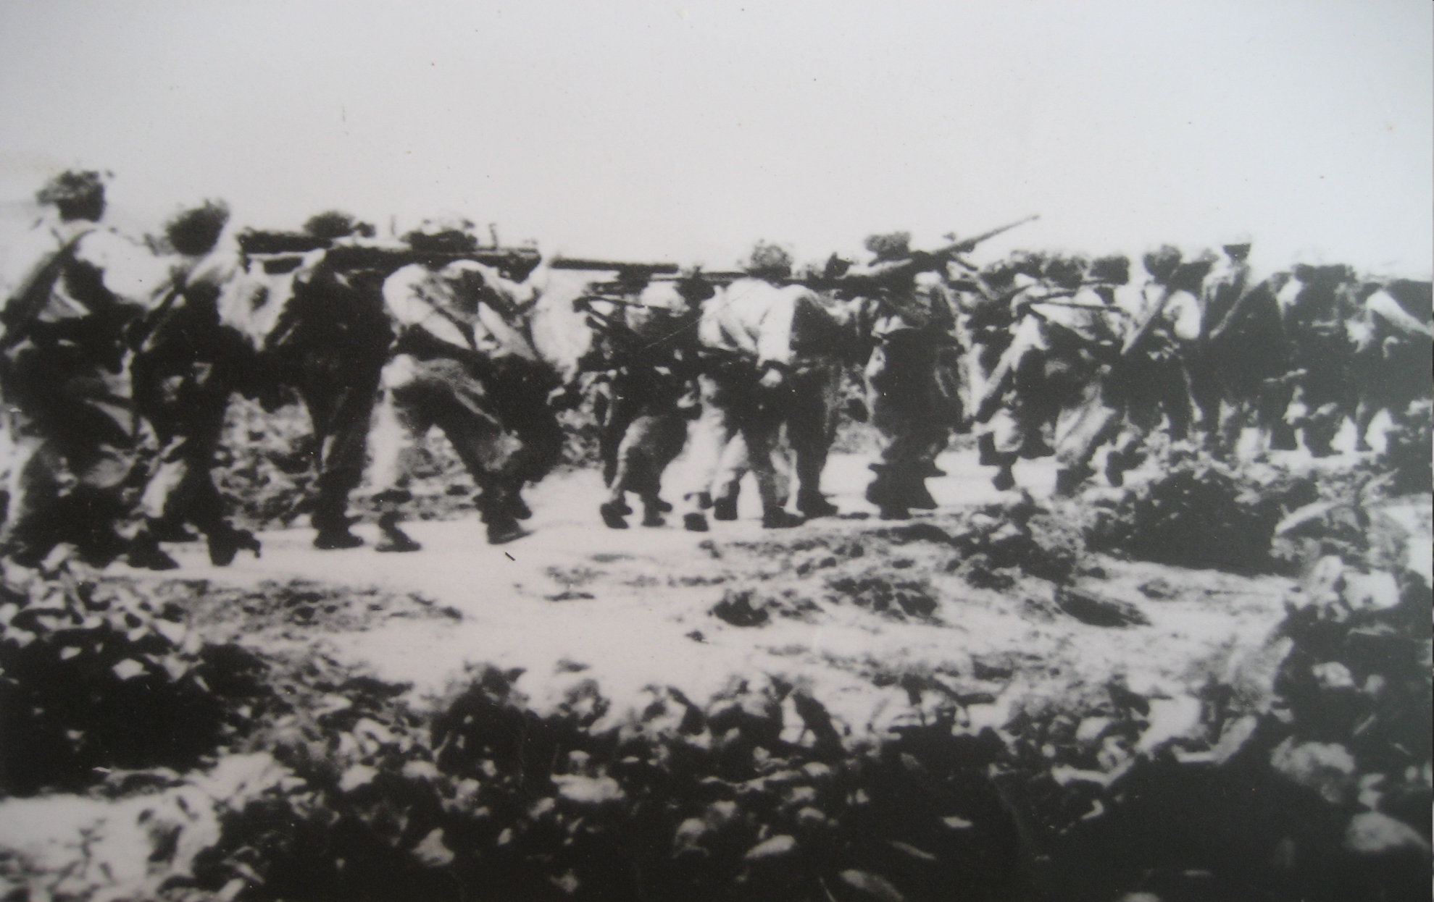
Đại đoàn quân Tiên phong hành quân lên mặt trận Điện Biên Phủ

Slide 79
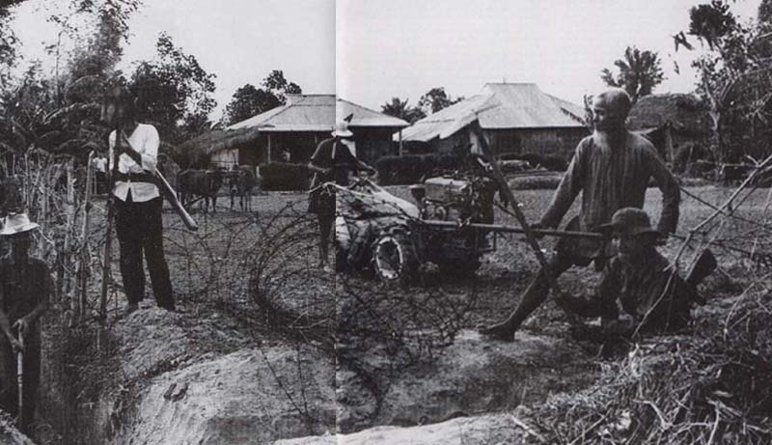
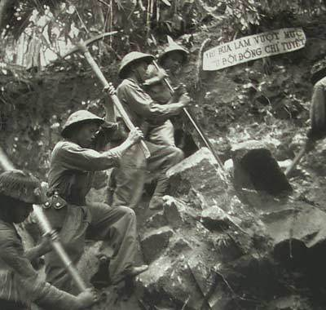
Mở đường tiến lên Điện Biên Phủ

Slide 80
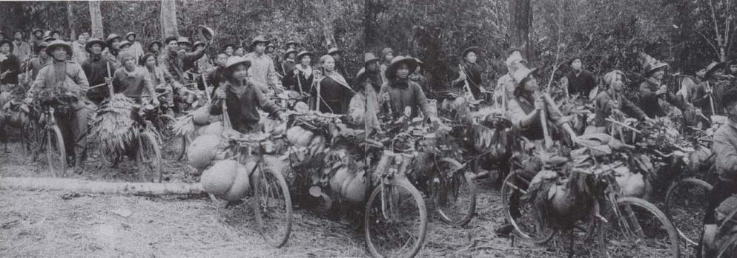
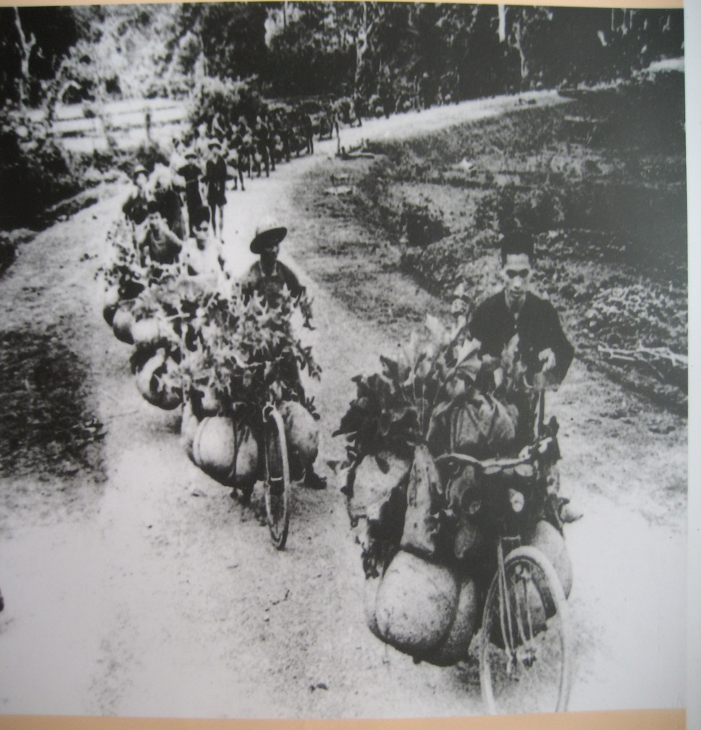
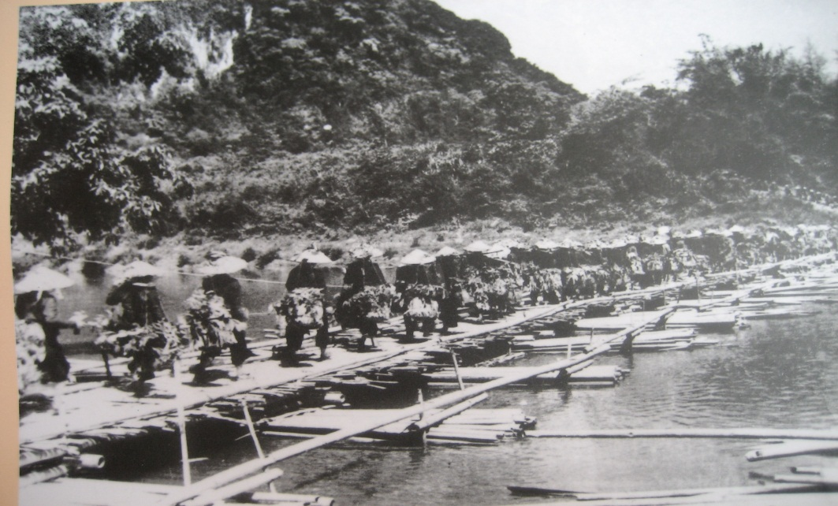
Thanh niên hậu phương chở hàng phục vụ cho chiến dich
Dân công chở hàng lên Điện Biên Phủ
Dân công trên đường đi phục vụ chiến dịch Điên Biên Phủ

Slide 81
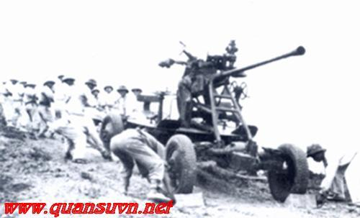
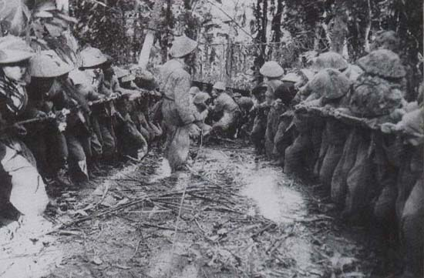
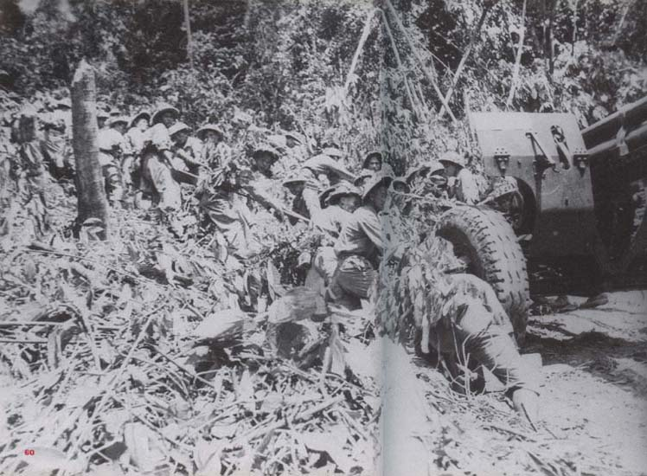
Kéo pháo - Chuẩn bị cho Điện Biên

Slide 82
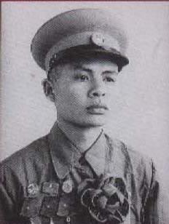
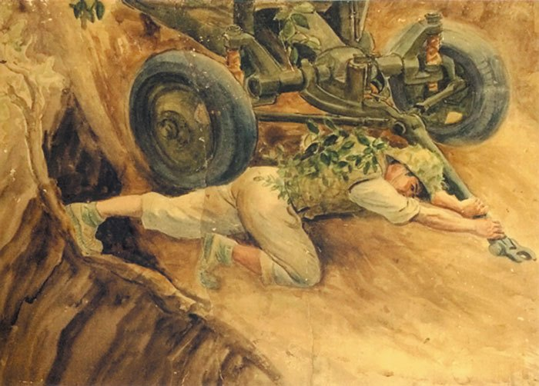
TÔ VĨNH DIÊN LẤY THÂN MÌNH CHÈN PHÁO

Slide 83
2. Chiến dịch lịch sử Điện Biên Phủ ( 1954)
c. Diễn biến

Slide 84

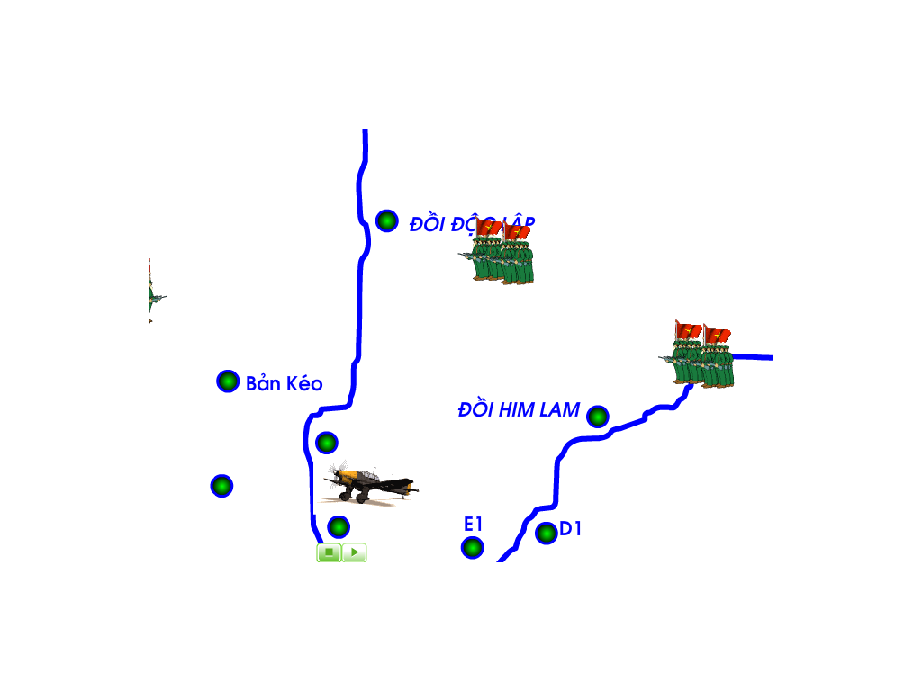

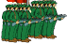

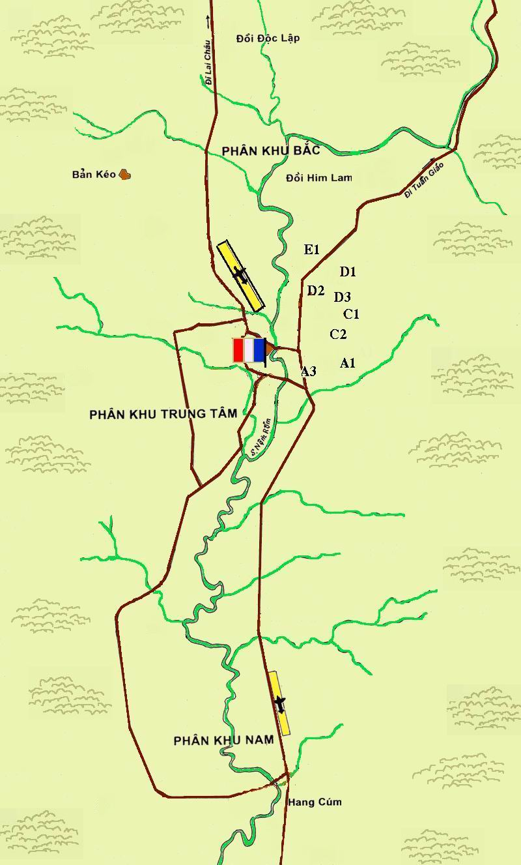





Đồi Độc Lập
C. Diễn biến
Chiến dịch ĐBP bắt đầu ngày 13/3/1954 đến hết ngày 7/5/1954, và được chia làm 3 đợt
PHÂN KHU BẮC
Bản Kéo
Đồi Him Lam
+ Đợt 1: ta ta tiêu diệt toàn bộ phân khu Bắc
Möôøng Thanh
+ Đợt 2: ta ta tiêu diệt các căn cứ phía Đông phân khu trung tâm
PHÂN KHU TRUNG TÂM
+ Đợt 3: ta tiêu diệt các cứ điểm còn lại ở phân khu trung tâm và phân khu Nam
CHÚ GIẢI
Ta tấn công đợt 1
Hồng Cúm
Ta tấn công đợt 2
PHÂN KHU NAM
Ta tấn công đợt 3
Vòng vây sau đợt 1
Vòng vây sau đợt 2
Chỉ huy sở của địch
Sân bay địch
Lược đồ chiến dịch Điện Biên Phủ
Cứ điểm của địch

Slide 85
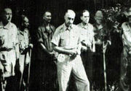
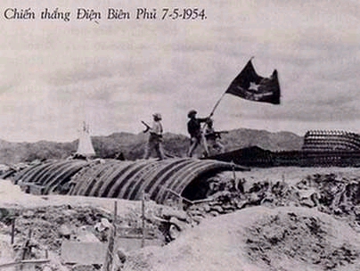
Tướng Đờ Cat-xtơ-ri và toàn
bộ tham mưu của địch
ra hàng (17giờ 30’chiều
ngày 7/5/1954)
Lá cờ chiến thắng bay trên nóc hầm Đờ Cát – xtơ- ri

Slide 86
d. Kết quả
Chiều ngày 7/5 tướng ĐờCa – xto- ri cùng toàn bộ tham mưu ra đầu hàng.
- Ta tiêu diệt 16.200 tên, bắn rơi và phá hủy 62 máy bay các loại,thu toàn bộ vũ khĩ và phương tiện chiến tranh.
e. Ý nghĩa:
- Làm phá sản hoàn toàn kế hoạch Na-va.
-Buộc Pháp phải kí hiệp định Giơ-ne-vơ về chấm dứt chiến tranh, lập lại hòa bình ở Đông Dương.

Slide 87
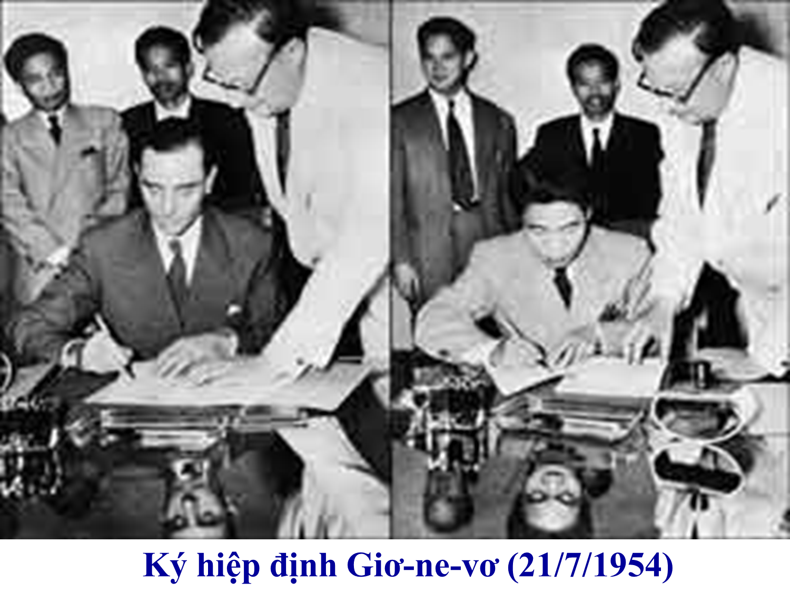
Bài 27 : CUỘC KHÁNG CHIẾN TOÀN QUỐC CHỐNG THỰC DÂN PHÁP XÂM LƯỢC KẾT THÚC ( 1953 -1954)
III. HIỆP ĐỊNH GIƠ-NE-VƠ VỀ CHẤM DỨT CHIẾN TRANH Ở ĐÔNG DƯƠNG (1954)
a. Hoàn cảnh, diễn biến đi đến kí kết hiệp định Giơ-ne-vơ (đọc thêm SGK-T125)
- Ngày 21/7/1954, chính phủ Việt nam dân chủ cộng hòa kí với Pháp Hiệp định Giơ-ne-vơ.
b. Nội dung hiệp định Giơ-ne-vơ

Slide 88
IV. Ý NGHĨA LỊCH SỬ, NGUYÊN NHÂN THẮNG LỢI CỦA CUỘC KHÁNG CHIẾN CHỐNG PHÁP (1945-1954)
1. Ý nghĩa lịch sử

Slide 89
Ý nghĩa lịch sử | Trong nước | - Kết thúc ách thống trị gần một thế kỉ của thực dân Pháp trên đất nước ta. - Miền Bắc hoàn toàn giải phóng đi lên CNXH làm cơ sở thống nhất nước nhà.
 | Quốc tế | - Giáng một đòn nặng nề vào tham vọng xâm lược và âm mưu nô dịch của chủ nghĩa đế quốc, góp phần làm tan rã hệ thống thuộc địa trên thế giới. - Cổ vũ phong trào đấu tranh giải phóng dân tộc trên thế giới.

Slide 90
Nguyên nhân thắng lợi | Chủ quan | - Sự lãnh đạo sáng suốt của Đảng và Hồ Chủ tịch với đường lối chính trị, quân sự đúng đắn, sáng tạo. - Có hệ thống chính quyền dân chủ nhân dân. - Có mặt trận dân tộc thống nhất được củng cố, mở rộng. - Có lực lượng vũ trang không ngừng lớn mạnh. - Có hậu phương rộng lớn, vững chắc.
 | Khách quan | - Sự đoàn kết chiến đấu của ba dân tộc Đông Dương (Việt Nam, Lào, Cam-pu-chia) - Sự giúp đỡ của Trung Quốc, Liên Xô, các lực lượng dân chủ và tiến bộ trên thế giới.

